Slide 1
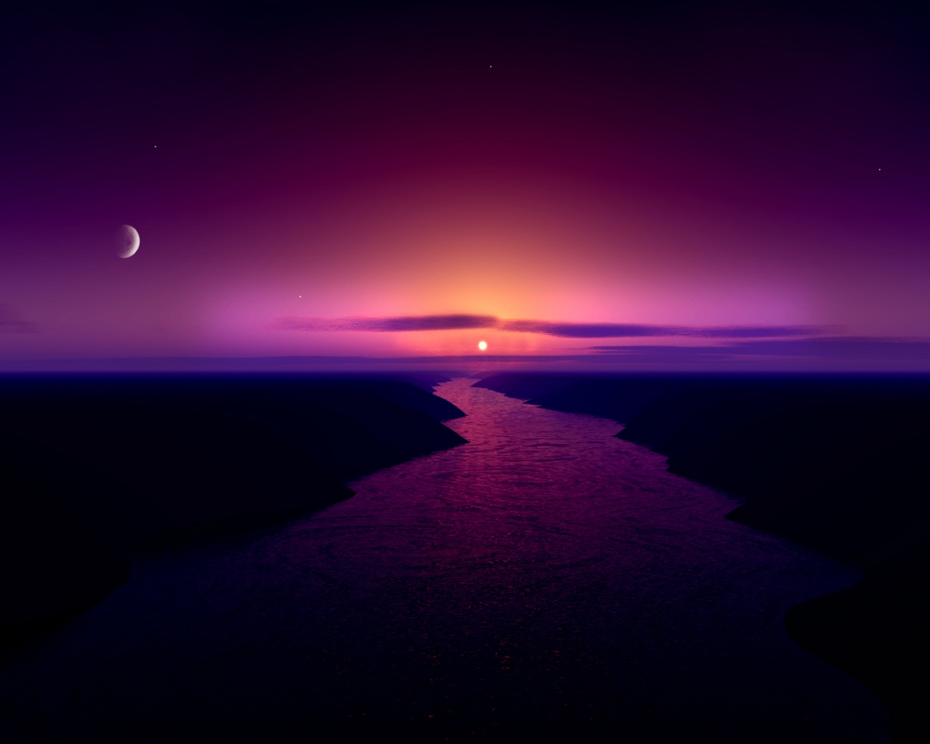
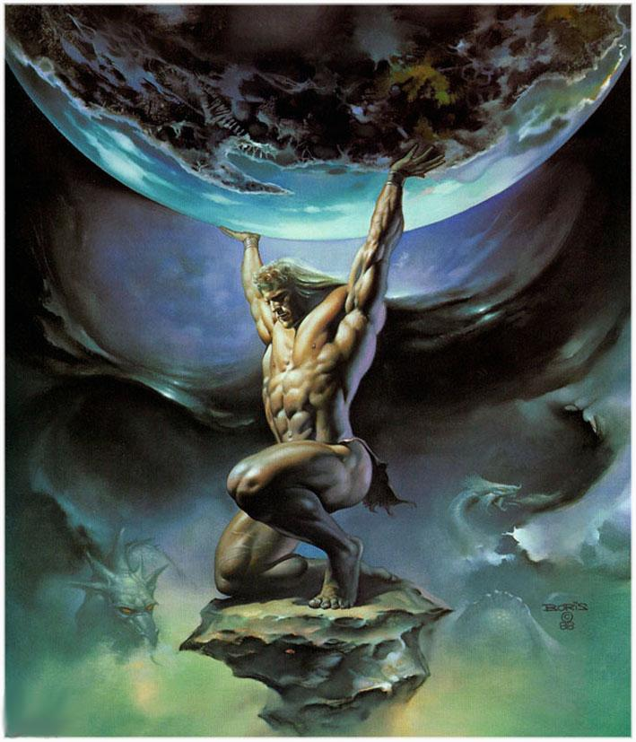
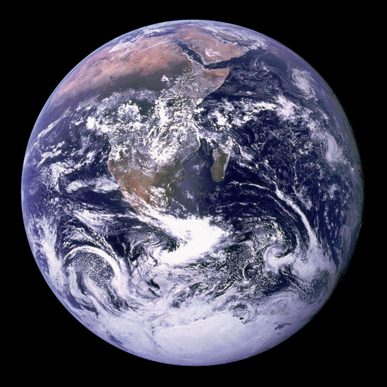
Навигация: прошлое и будущее
Учитель географии Шевченко А.Г.
Руководитель проекта:
учитель начальных классов
ГБОУ СОШ №276 г. Москвы
Колегаева Ольга Владимировна
2012-2013 учебный год

Slide 2
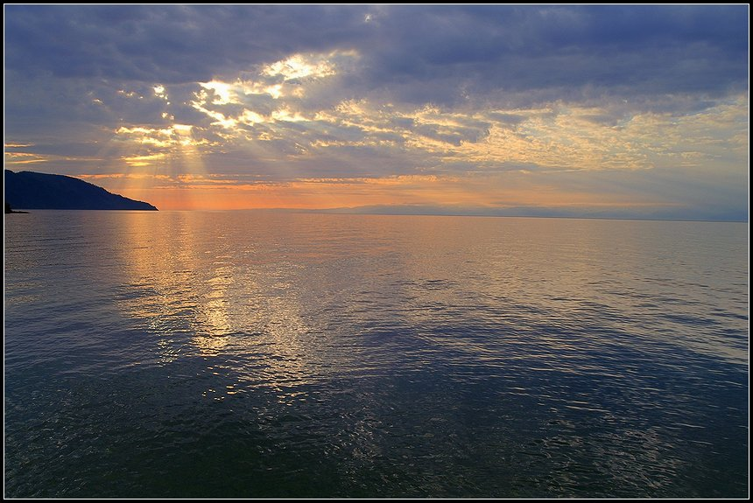
Зачем люди путешествовали?
чтобы узнать как живут другие люди,
получить новые знания,
освоить новые земли,
выяснить, почему происходят те или иные явления в жизни человека
главный вопрос: ГДЕ КРАЙ ЗЕМЛИ?

Slide 3
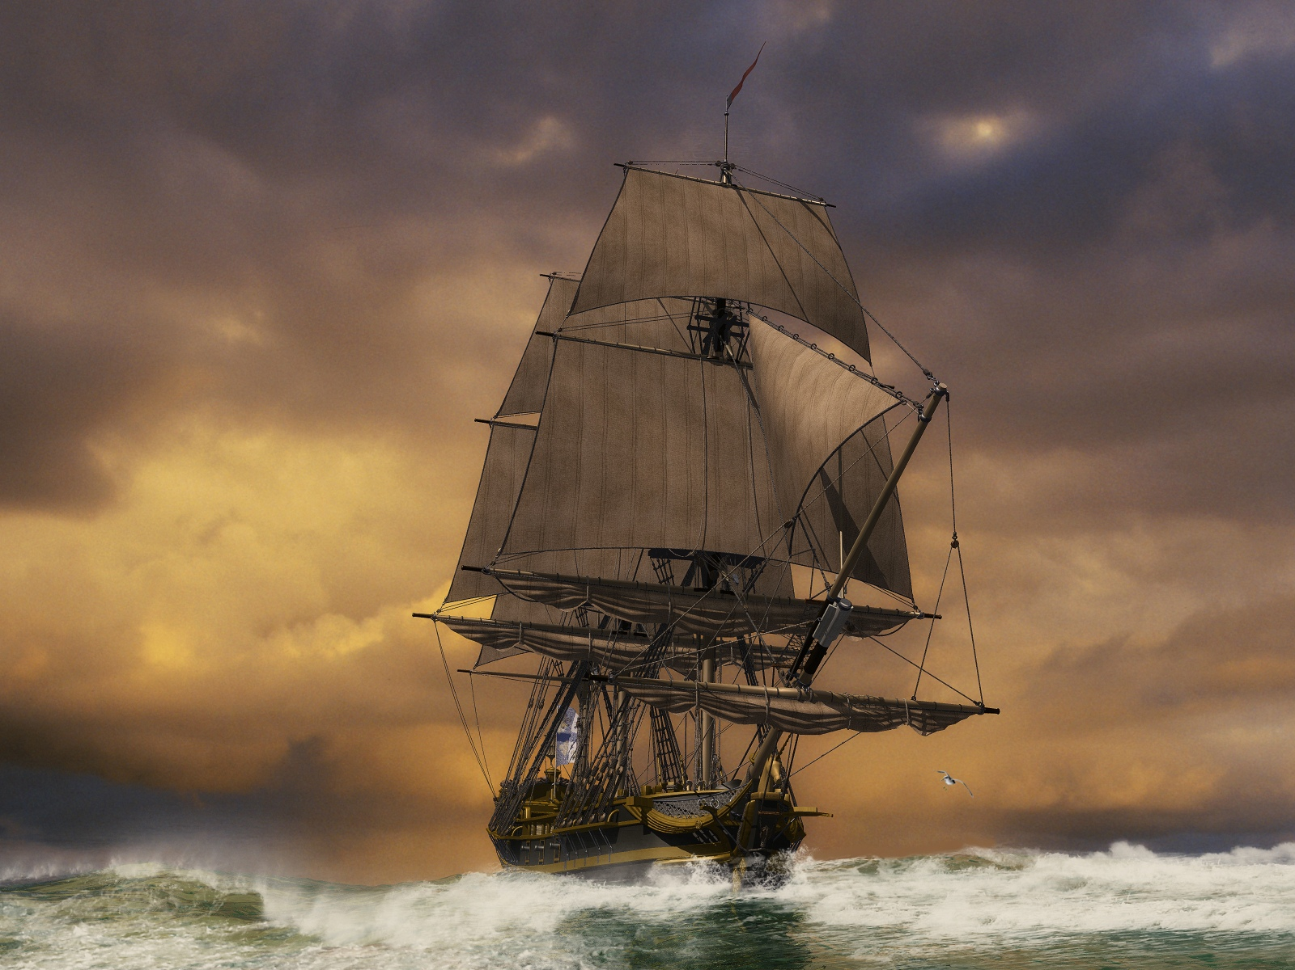
Почему мы помним мореплавателей?
мореплаватели если и совершали открытия, то сразу глобальные: новые земли, проливы между материками и т.п.
в море люди выходили для исследований. Единственная необходимость выходить в дальние морские походы – это открытие новых, более коротких морских путей для торговли
скорость передвижения по земле не велика и провизии можно было взять не много, а значит и путешествие не долгое - большие земли не откроешь
суша открывалась людьми по необходимости, людям были нужны новые земли, чтобы пасти скот, выращивать пшено, строить дома. Известных исследователей суши очень мало.

Slide 4
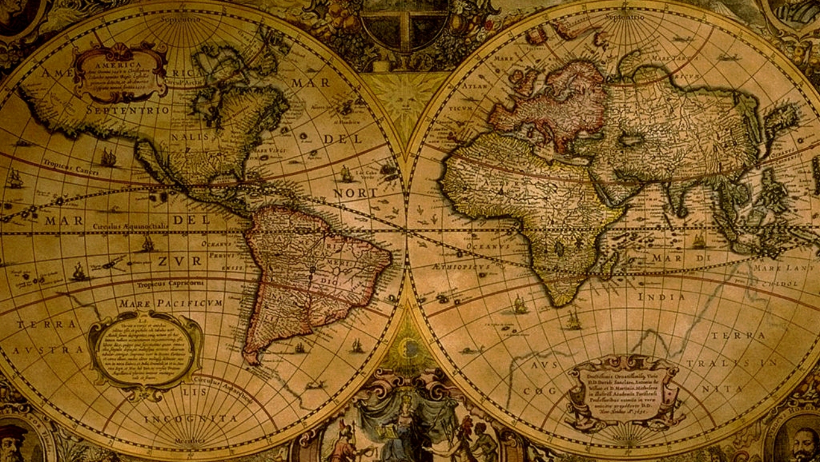
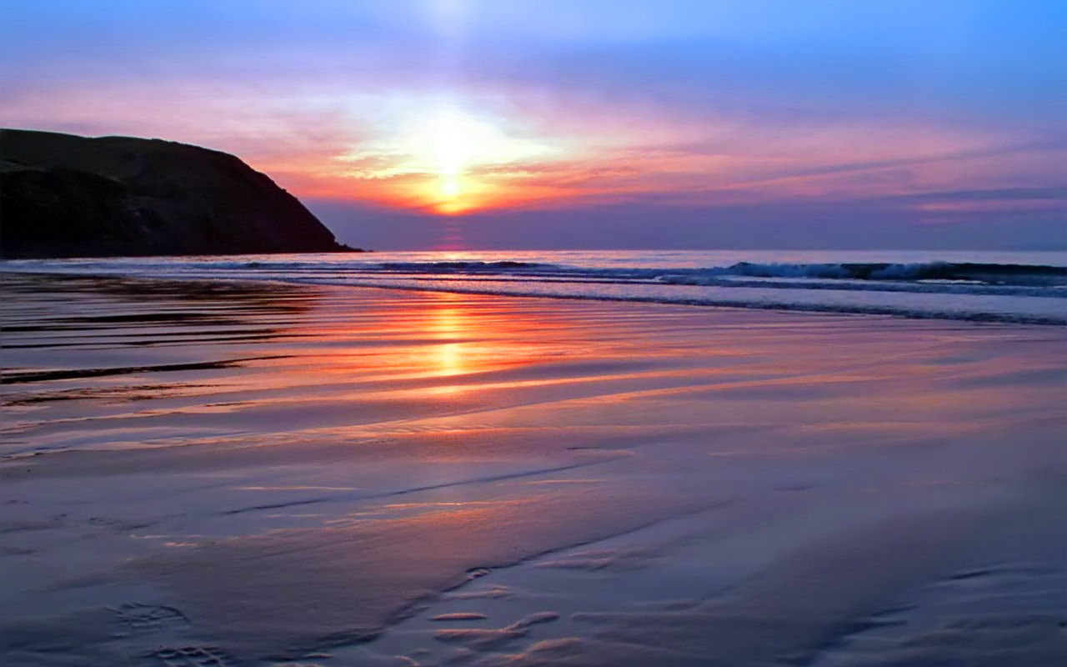
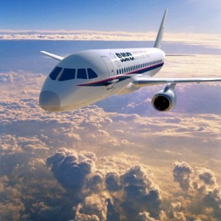
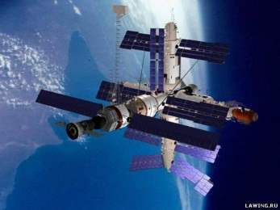
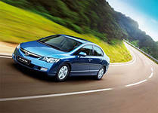
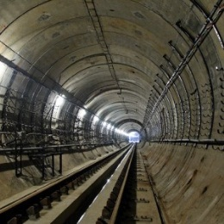
Навигация от латинского navigatio — плыву на судне.
В течении многих веков слово «навигация» имело следующие значения:
Мореплавание, судоходство
Период времени в году, когда по местным климатическим условиям возможно судоходство
Основной раздел судовождения, в котором разрабатываются теоретические обоснования и практические приёмы вождения судов
В XX веке с развитием науки и техники, «навигация» приобрела новые значения
Воздушная навигация
Космическая навигация
Информационная навигация
Автомобильная навигация
Подземная навигация
Теперь, в общем смысле, навигация — процесс управления некоторым объектом в определённом пространстве передвижения.

Slide 5
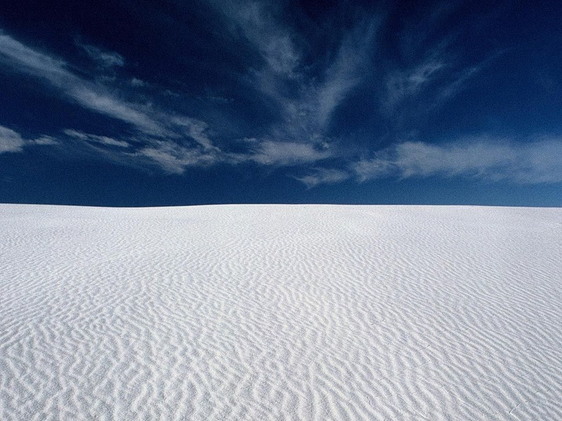
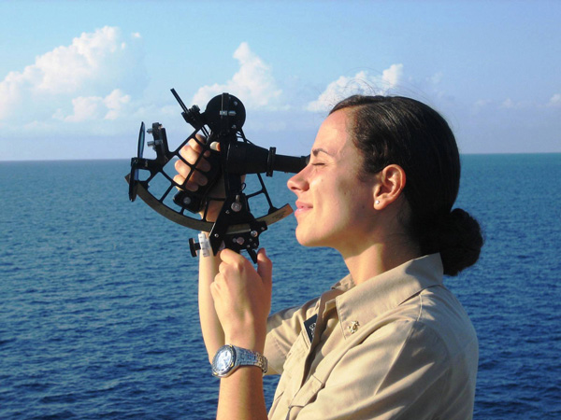
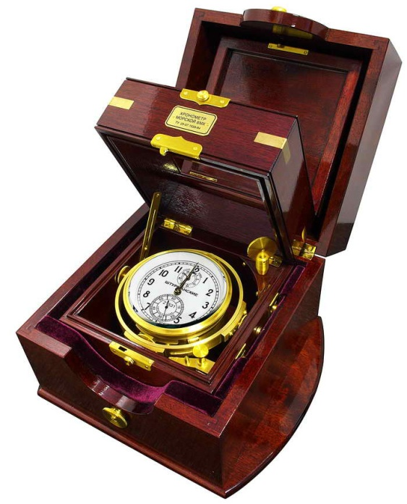
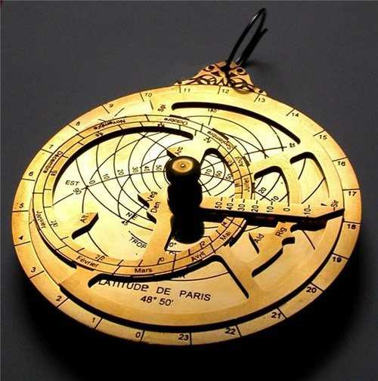
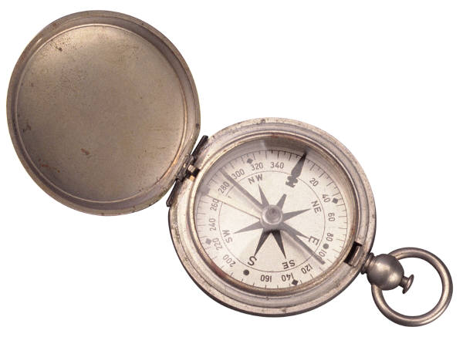
Устройства для навигации
Птица
Секстант
Хронометр
Астролябия
Компас

Slide 6
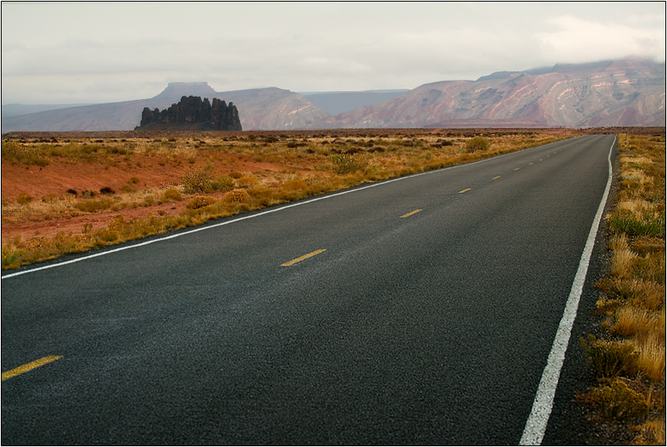
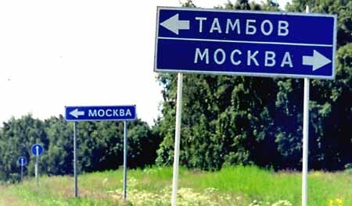
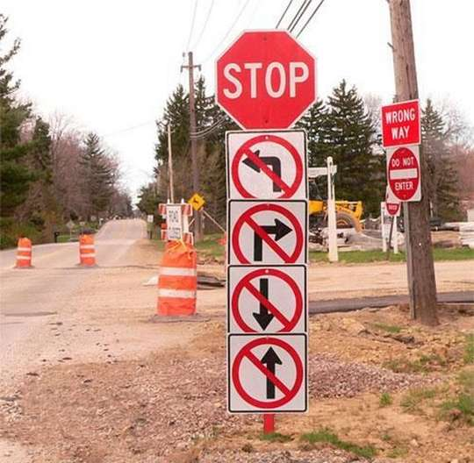
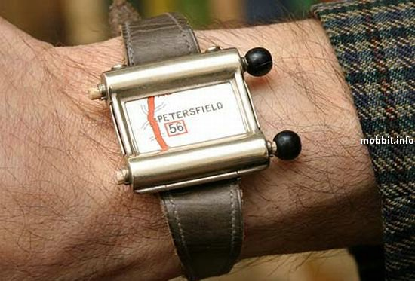
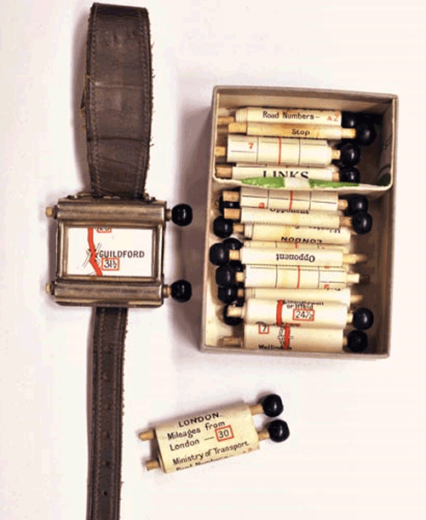
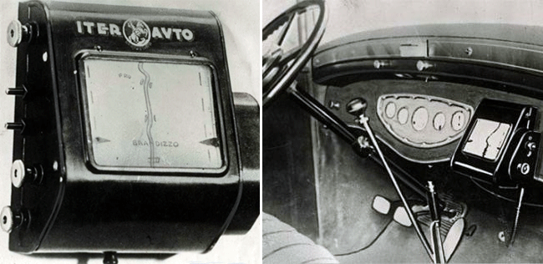
Автомобильная навигация
Дорожные знаки и указатели можно считать одними из элементов автомобильной навигации.
В Великобритании в 1920 году был изготовлен первый ручной навигатор.
Позднее был создан механический навигатор. На экране прокручивалась бумажная карта. В движение она приводилась тросиком (как в механических спидометрах). Если автомобилист совершал поворот, ему приходилось сменить карту и найти на ней свое текущее местоположение.

Slide 7
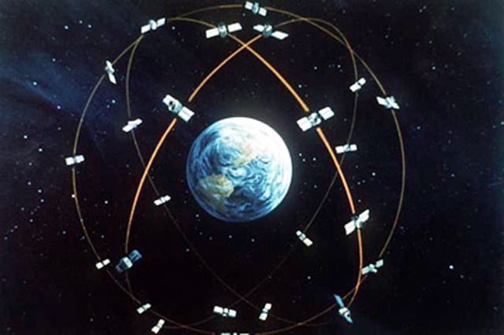
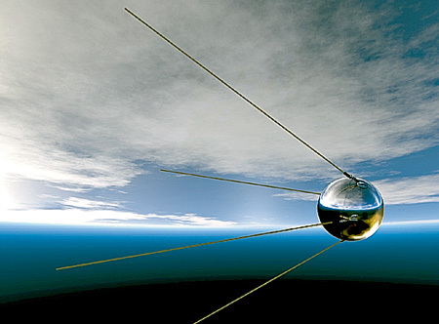
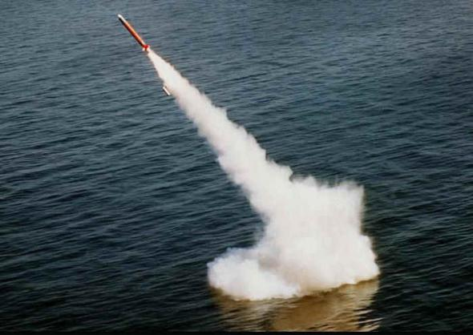
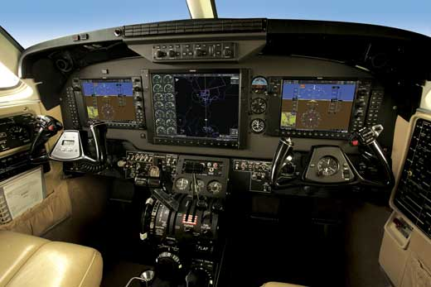
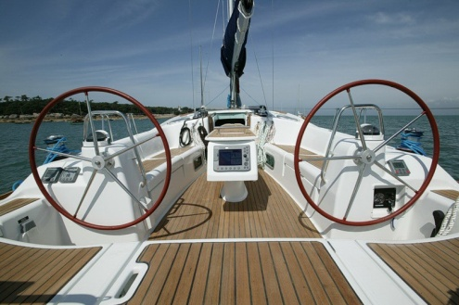
GPS (Global Positional System) – Глобальная Система Позиционирования или спутниковая система навигации.
Идея создания спутниковой навигации родилась в момент, когда СССР запустил первый искусственный спутник земли.
Первоначально GPS разрабатывалась как военный проект с целью наведения ракет на цели.
Системами GPS сначала были оборудованы самолеты и корабли, т.к. наибольшие сложности в ориентировании возникали именно в условиях полета и моря. Цена же ошибки в ориентировании была слишком велика – человеческие жизни.

Slide 8
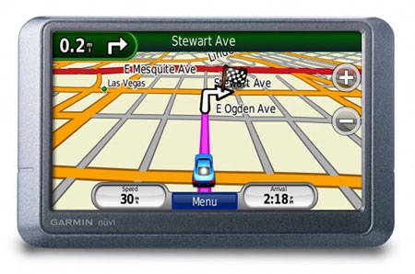
GPS (Global Positional System) – Глобальная Система Позиционирования или спутниковая система навигации.
Современный навигатор позволяет прокладывать самый удобный и быстрый маршрут уже с учетом «пробок», отслеживать наше передвижение по нему, корректировать маршрут, не только экономя наше время, но и позволяет нам не отвлекаться от дороги, тем самым делая движение безопасным.
Принцип работы GPS сводится к тому, чтобы определить местоположение спутника относительно определенной «контрольной» точки на земле, затем определить наше местоположение на земле относительно спутника, и на основании этих данных рассчитать наше местоположение на земле относительно «контрольной точки», а потом выдать наши координаты.

